Slide 1


Экономическая викторина
«Ноу - хау» для специальности 15.02.12 «Монтаж, техническое обслуживание и ремонт промышленного оборудования»
Разработал Черкашина О.В.

Slide 2


Ноу-хау – дocлoвнo от англ. «know-how to do it»– «знaю kak этo cдeлaть» – секрет производства - представляет собой какие-либо сведения, охраняемые коммерческой тайной, используемые в процессе осуществления предпринимательской деятельности, для достижения конкурентного преимущества над другими участниками рынка. К сведениям относятся любые изобретения, оригинальные технологии, знания, навыки и т.д.

Slide 3
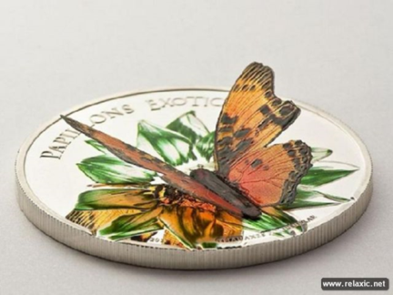
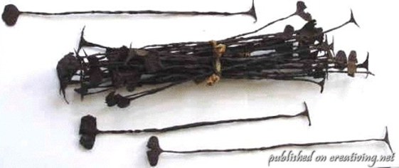
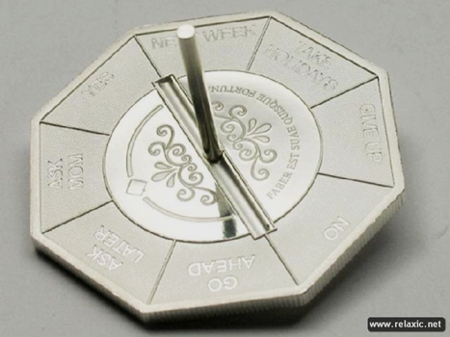
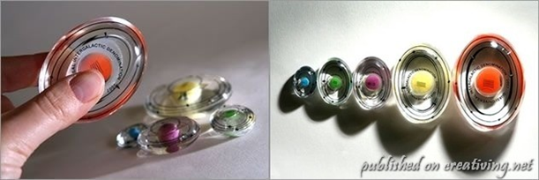
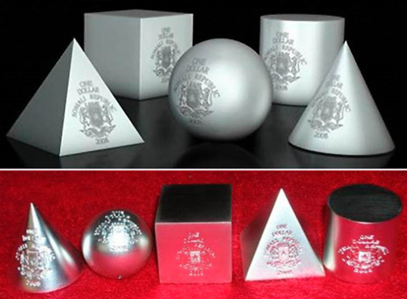
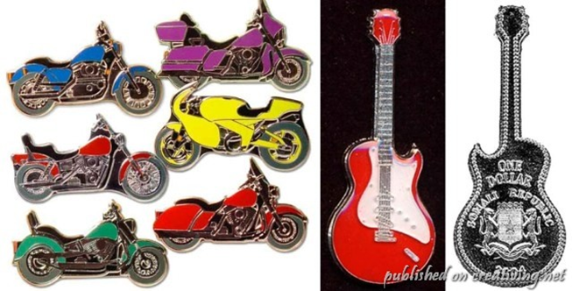
Задание для разминки!
Что изображено на этих картинках? Назовите одним словом.

Slide 4
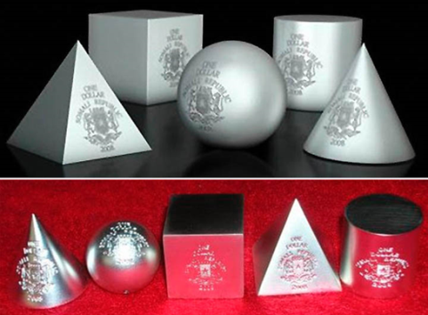
Ответ. Деньги (монеты)
Космические деньги
«Кисси» – Африка
Сомали

Slide 5
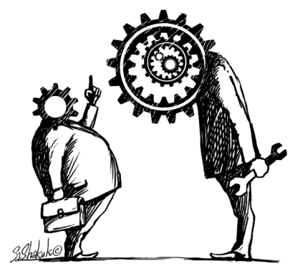
Задание 1. Название этой промышленной техники произошло от чешского слова, которое переводится как «тяжелый труд». Впервые данная техника была создана в 1947 году, а массово стала использоваться в компании General Motors - в 1961 году на заводах Ford. Сейчас активно применяется в автомобильной промышленности, машиностроительной и металлообрабатывающей отрасли.
О какой технике идет речь?

Slide 6
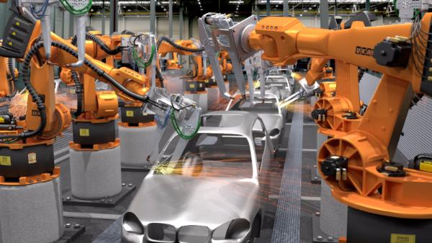
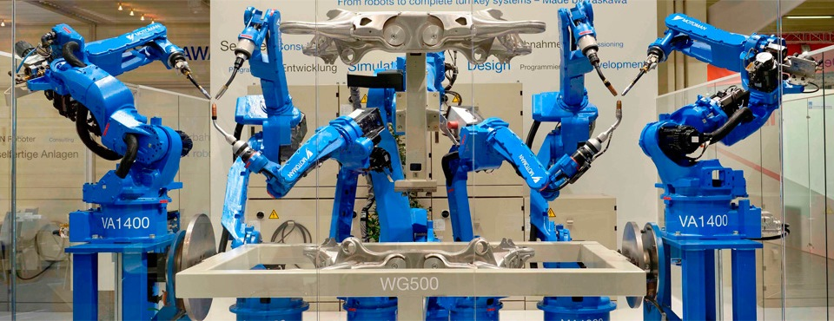
Ответ: Промышленные роботы

Slide 7
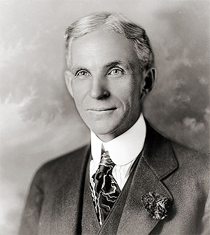
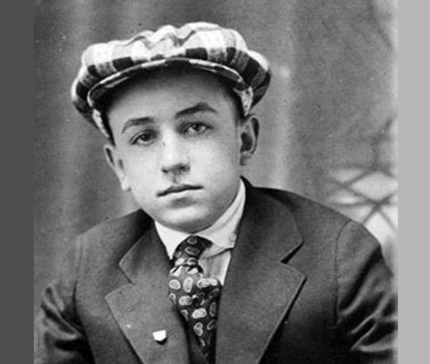
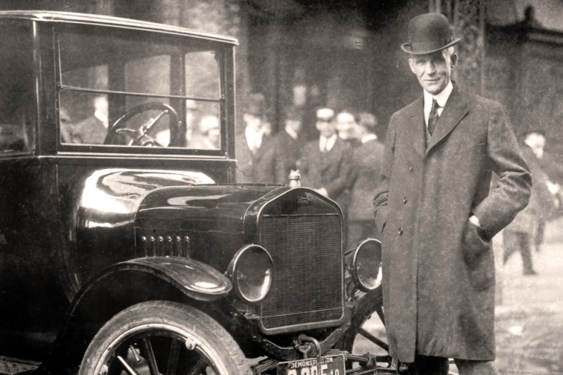
Задание 2. Выходные для заводских рабочих — идея Генри Форда. Легендарный автопроизводитель ещё в 1926 году установил для своих сотрудников выходные дни в субботу и воскресенье, а также ввёл 40-часовую рабочую неделю. Для того времени это выглядело как альтруизм, но Форд руководствовался не только соображениями гуманизма: свободное время рабочие тратили на.......

Slide 8
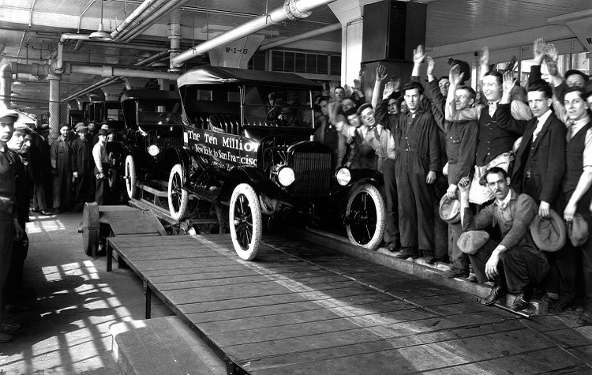
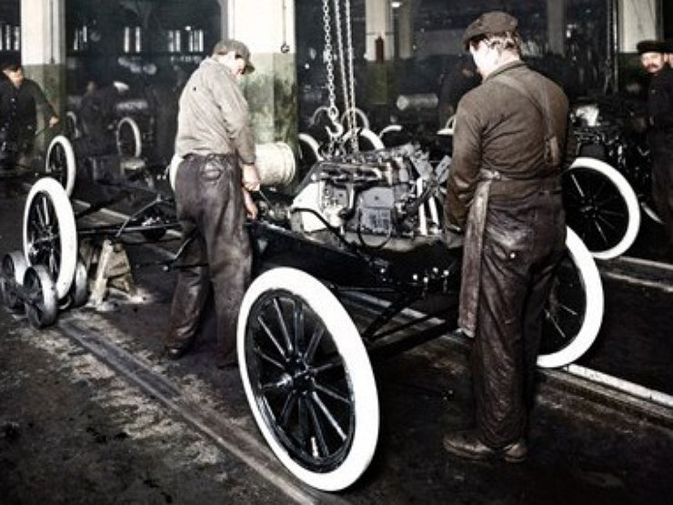
Ответ. Свободное время рабочие тратили на....... покупку товаров (в том числе автомобилей Ford), тем самым поддерживая денежное обращение в экономике.

Slide 9
Задание 3. Мировой рынок машиностроения оценивается примерно в 2,6 трлн. евро. В отрасли есть пять ведущих государств, которые вместе контролируют почти три четверти (72%) рынка. Назвать 5 ведущих государств.
Россия. Китай. Бельгия. США. Германия. Польша. Япония. Канада. Италия. Таиланд

Slide 10
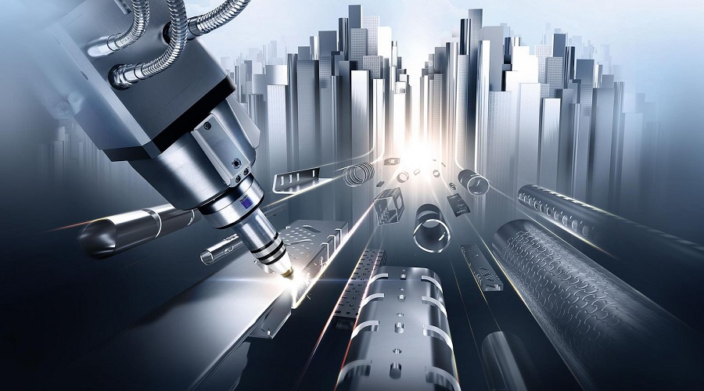
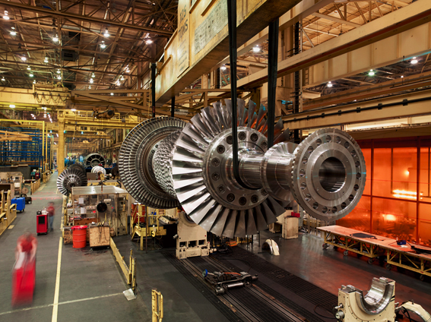
Ответ. В отрасли 5 ведущих государств —
Китай, США, Германия, Япония, Италия.
Россия занимает в рейтинге 23-е место. Доля отечественных предприятий в глобальном машиностроении — 0,6%

Slide 11
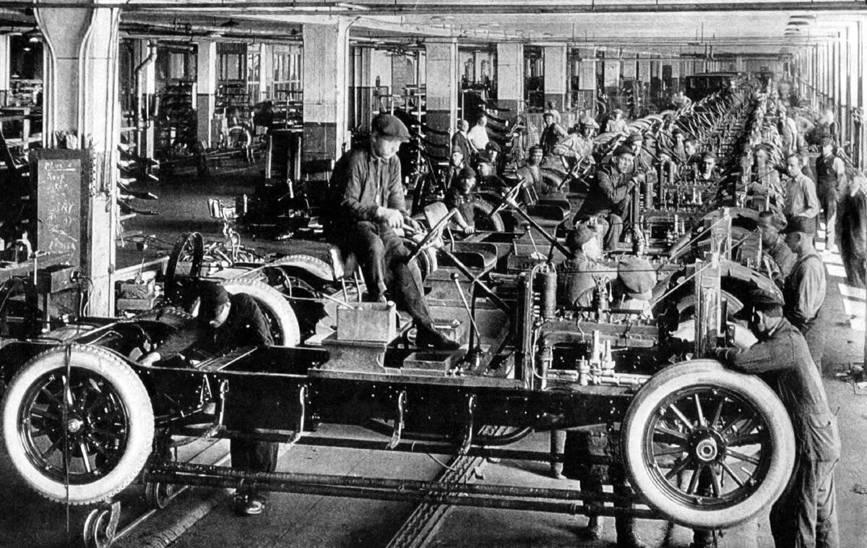
Задание 4. Конвейер, то есть движущая лента — это то, что сразу представляется нам при слове «завод». Изобрёл эту полезнейшую штуку не кто иной, как …..

Slide 12
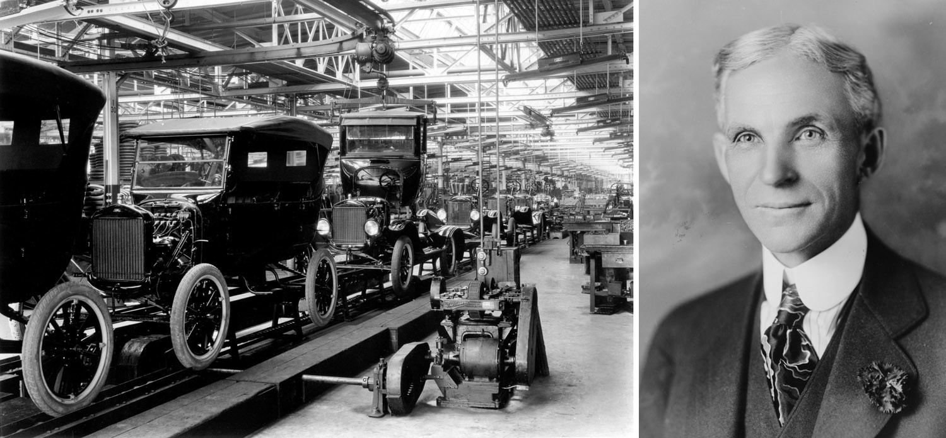
Ответ. Конвейер изобрёл в 1913 году Генри Форд

Slide 13
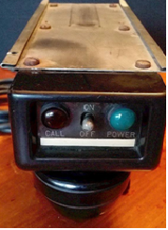
Задание 5.
1946 год. Устройство в автомобиле.
Что это за аппарат?

Slide 14
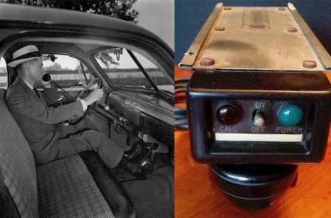
Ответ. Первый телефон в автомобиле

Slide 15
Задание 6. На угольном карьере Гарцвайлер эксплуатируется крупнейшая самоходная установка в мире — экскаватор Bagger 288. Он способен перемещать 240 000 кубометров земли в день, его масса эквивалентна массе 8600 легковых автомобилей, а по высоте он превосходит Статую Свободы. Мегаломанская машина была построена в 1978 году. Размеры Bagger 288 впечатляют: 225 метров в длину, 96 метров в высоту, ковшовое колесо состоит из 18 ковшей и имеет 22 метра в диаметре. Колесо приводится в движение четырьмя двигателями мощностью 840 кВт каждый.

Slide 16
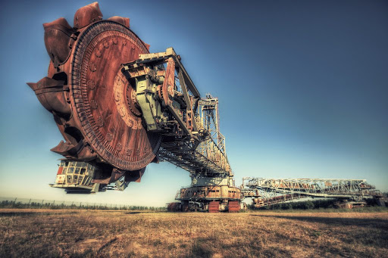
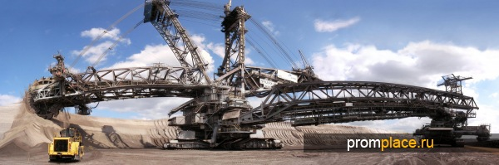
Управляется машина одним оператором! А сколько рабочих она способна заменить???
100 чел.? 1 тыс.? 10 тыс.? 20 тыс.?
40 тыс.? 100 тыс.?

Slide 17
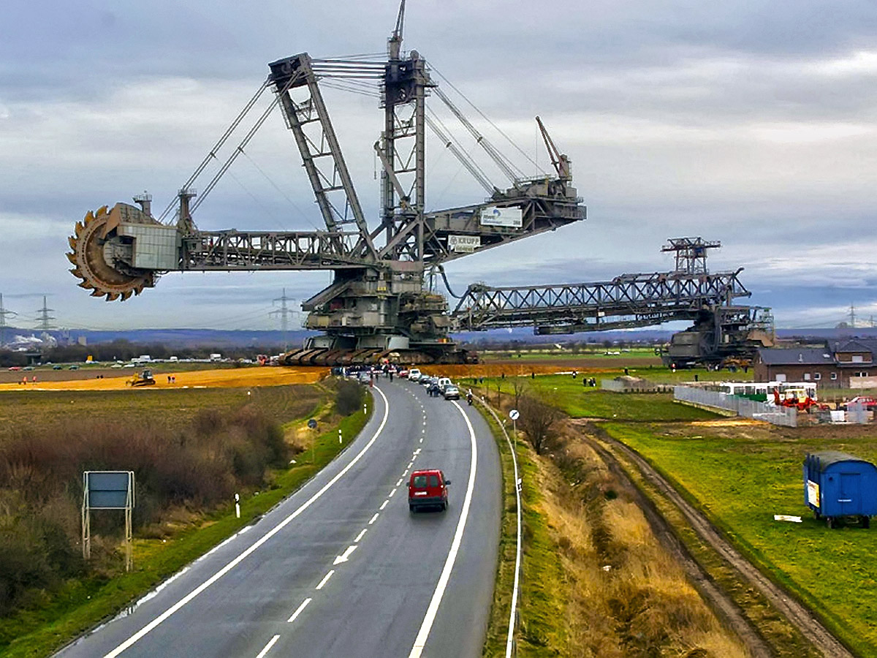
Ответ. Машина способна заменить 40 тысяч рабочих!

Slide 18
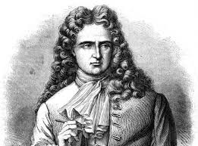
Задание 7. Аппарат, работающий с помощью системы напора чего-либо, обычно это сжатый воздух. Учёного, который предложил такое решение, звали Папен, и это было в 1707 году, однако тогда это казалось совершенно невозможным и про идею забыли. Лишь в XX веке механики и инженеры вспомнили об этой идее и реализовали её в действительность. Это сделал советский инженер В. П. Савотин. Как называется аппарат?

Slide 19
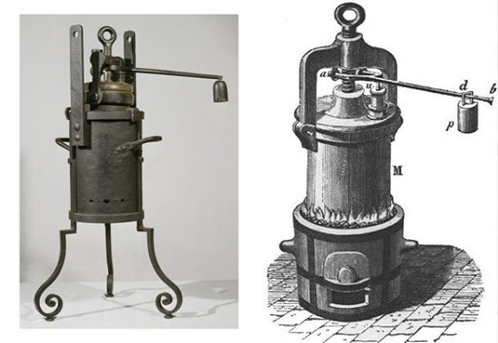
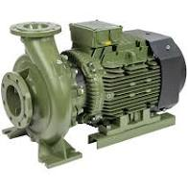
Ответ. Насос

Slide 20
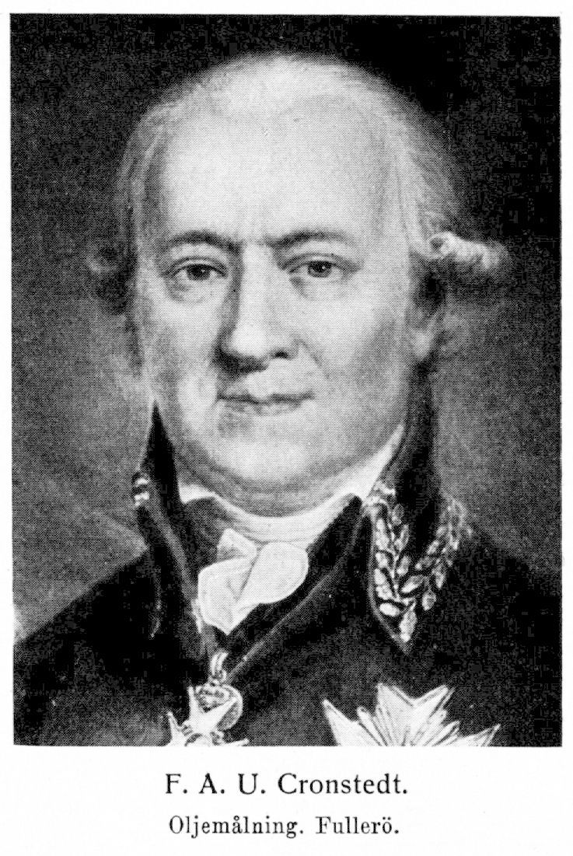
Задание 8. С немецкого название этого металла переводится как “озорник”. Был открыт в 1751 году шведским ученым А.Ф. Кронстедт. По другой версии его название происходит также от немецкого от слова , которое в переводе означает «дьявольская медь». В свое время этому металлу приписали дурную славу, так как при выплавлении его руд выделялись мышьяковые газы.
Плавится при температуре 1453 °C. На воздухе не тускнеет и обладает высокой коррозионной стойкостью.
Что это за металл?

Slide 21
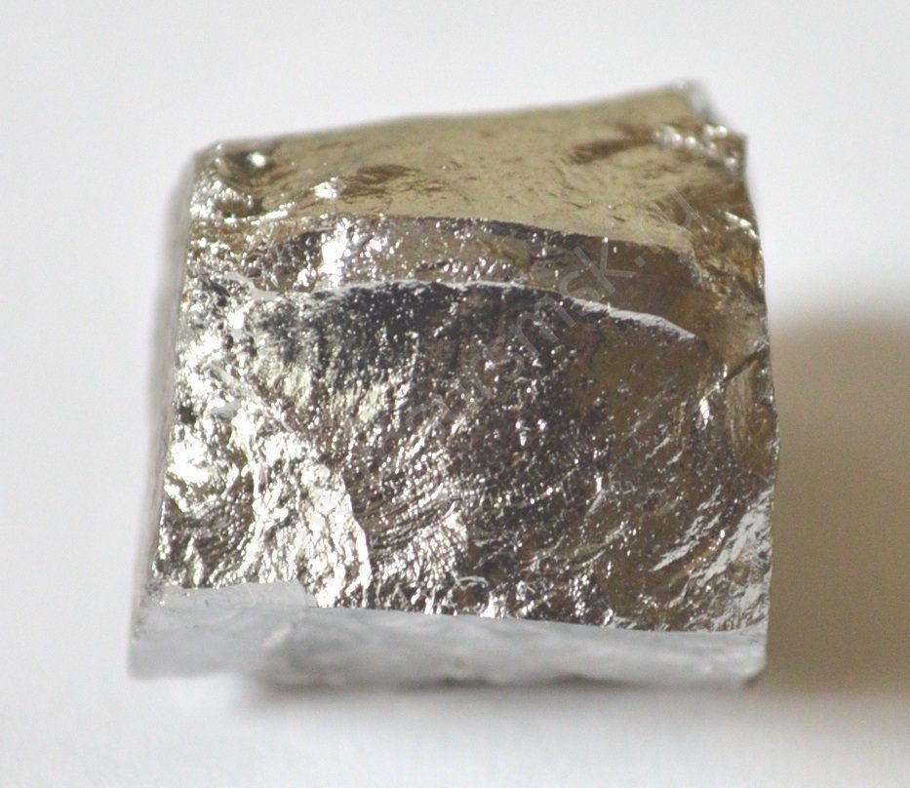
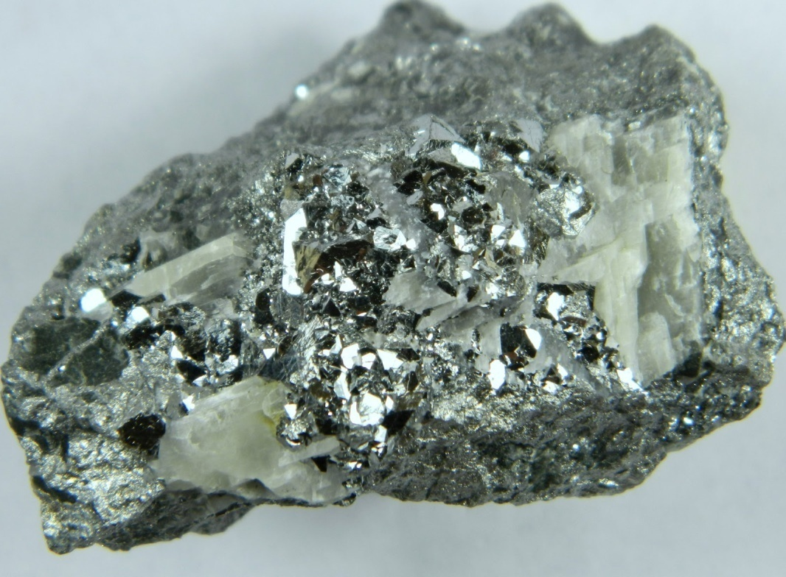
Ответ. Никель

Slide 22
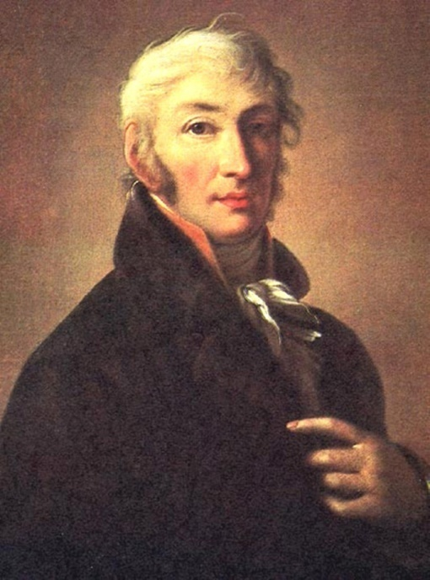
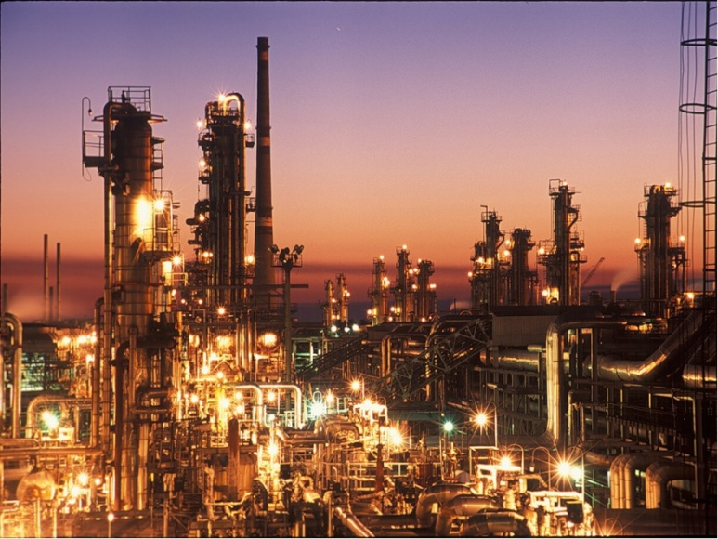
Задание 9. Слово “промышленность” появилось в русском языке сравнительно недавно, около двух столетий назад, благодаря историку и литератору Н.А. Карамзину.
В чем его заслуга в происхождении этого слова, откуда он его взял?

Slide 23
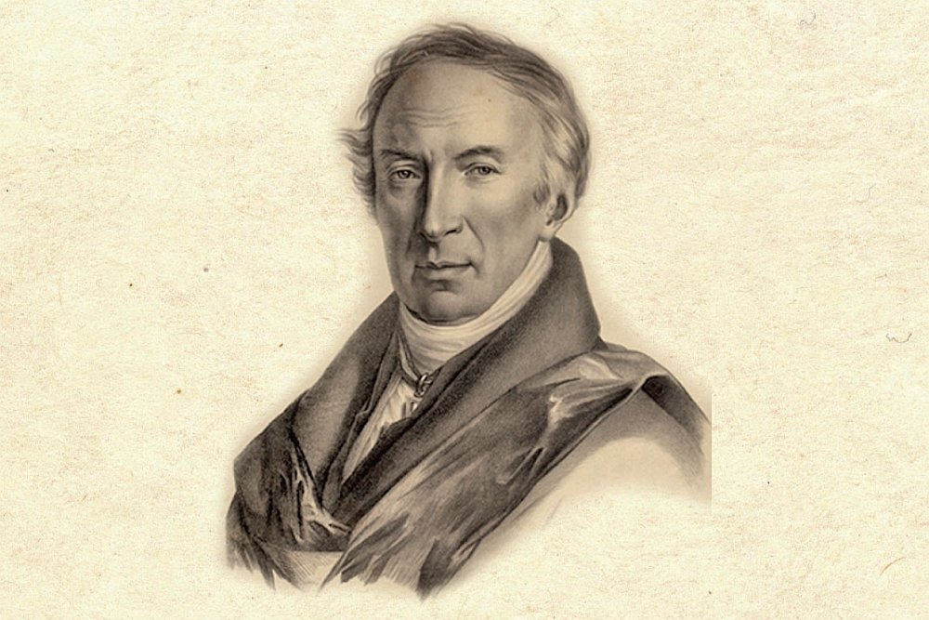
Ответ. Слово «промышленность» обязано своему происхождению Карамзину, который это слово попросту придумал.

Slide 24
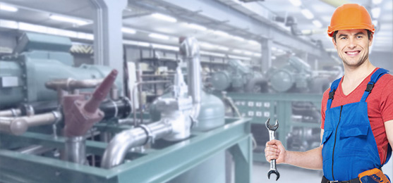

Спасибо за игру!

